Slide 1

Embedded Systems Engineering Software Engineering
Prof. Dr.-Ing. Sebastian Schlesinger
Professor of Business Computer Science
Cybersecurity and Embedded Systems Engineering

Slide 2



Diese Vorlesung
Validierung und Verifikation
Einführung
Entwurf
Implementierung
Eingebettete Systeme
Model-Driven
Engineering
Programmiersprachen
Ada
Testen
Besonderheiten eingebetteter Software
Modellierungssprachen
Endliche Automaten
Signalfluss-orientierte
Sprachen
C für ES
Statecharts
Rust
Simulation
Software Engineering
Timed Automata
SystemC
Echtzeit-
Spezifikations
-sprachen
betriebssysteme
Verifikation
Schwerpunkte/Vorlesungen
Zusätzliche Aspekte

Slide 3
Inhalt
Einführung
Softwareentwicklungsprozesse
Fazit + Literatur

Slide 4



Motivation
Planlos programmieren ist wie planlos bauen.

Slide 5
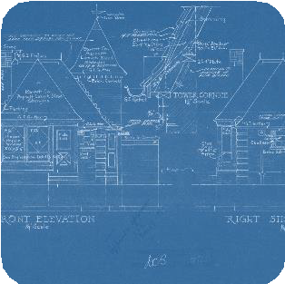



Phasen des Software Engineering
Stattdessen nähern wir uns der Lösung schrittweise in mehreren Phasen
Spezifikation
Entwicklung
Validierung
Evolution

Slide 6
Software Engineering
„Software-Engineering ist eine technische Disziplin, die sich mit
allen Aspekten der Softwareherstellung beschäftigt.“
Ian Sommerville
Prozessaktivitäten:
Spezifikation, Entwicklung, Validierung, Evolution
(Weiterentwicklung)
Softwareentwicklungsprozesse
Reihenfolge und Häufigkeit der Prozessaktivitäten
Methoden und Werkzeuge des Softwareentwicklung
Anforderungsmanagement, Spezifikation- und
Modellierungssprachen
Testen, Simulierung, Model Checking

Slide 7

Inhalt
Einführung
Softwareentwicklungsprozesse
Fazit + Literatur
SEES: Grundlagen Software Engineering - Prof. Dr. Sabine Glesner, Paul Kogel, Wolffhardt Schwabe
7

Slide 8
Softwareentwicklungsprozesse
Ausgehend von informellen Anforderungen werden die grundlegenden Aktivitäten in einem Softwareentwicklungsprozess kombiniert.
Spezifikation
Entwicklung
Validierung
Evolution
Definition der zu entwickelnden Software und ihrer Einsatzbedingungen
Entwurf und Programmierung der Software
Überprüfung der Software auf Erfüllung der Anforderungen
Weiterentwicklung und Anpassung an geänderte Anforderungen
Verschiedene Softwareentwicklungsprozesse legen den Schwerpunkt auf verschiedene Aspekte der Softwareentwicklung.
Es gibt keinen idealen Prozess für alle Situationen!

Slide 9

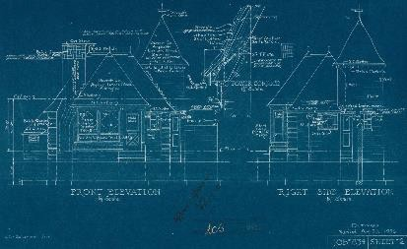




Beispiel
Anforderung
Spezifikation
Entwicklung
Validierung
Evolution

Slide 10
Das Wasserfallmodell
Aufteilung des Entwicklungsprozesses in feste, sequentielle Phasen
Vorteile
Klare Abgrenzung der einzelnen Phasen…
…ermöglicht einfache Koordinierung der Arbeitsschritte
Nachteile
Umfangreiche Planung nötig
Auf Veränderungen kann während des Prozesses schlecht
reagiert werden…
…darum müssen die Anforderungen weitestgehend stabil sein Fehler werden erst sehr spät erkannt (späte Integration und Systemtests)
Geeignet für stabile Großprojekte mit mehreren Entwicklungsteams

Slide 11

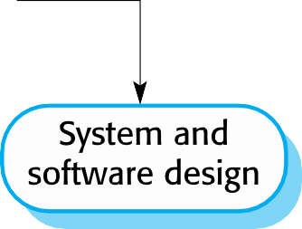
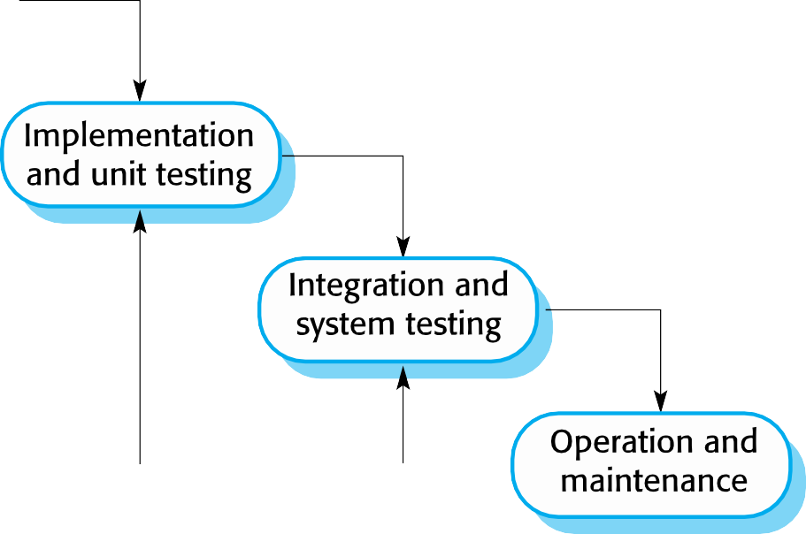
Das Wasserfallmodell
Ian Sommerville, Software-Engineering, Chapter 2

Slide 12
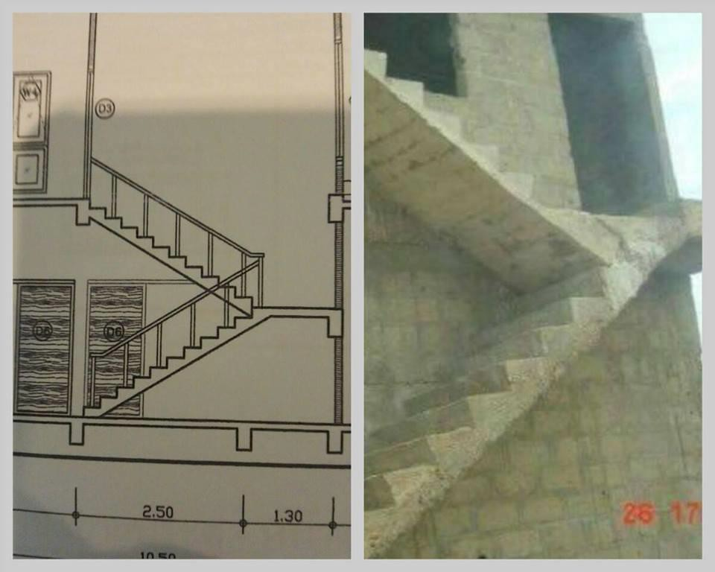
Validierung
Alles gut geplant, aber nur Quatsch implementiert…
…was nun?

Slide 13
Das V-Modell
Problem-beschreibung
Validierung
benutztes System
Anforderungs-analyse
Integration
Anforderungen
Validierung
ausführbares System
System-Entwurf
Integration
Entwurfs-beschreibung
Validierung
ausführbares Teilsystem
Implementierung
Integration
Software-
komponenten

Slide 14
Das V-Modell
Erweitert das Wasserfallmodell um vorher geplante Testaktivitäten
Stärkerer Fokus auf der Validierungsphase
Entwickler-/Komponententests
Komponenten werden unabhängig von anderen Komponenten getestet Oftmals durch den Entwickler selbst, um Programmierfehler zu finden
Systemtest
Das System wird vollständig integriert getestet, eventuell mehrstufig
Dient dem Auffinden von Schnittstellenproblemen und Fehlern in der Interaktion von Komponenten
Abnahmetest (Alpha-Test)
Testen des Gesamtsystems mit vom Kunden zur Verfügung gestellten
Testdaten
Dient der direkten Validierung mit dem Kunden

Slide 15
Das V-Modell ohne Verifikation
Problem-beschreibung
Validierung
benutztes System
Anforderungs-
analyse
Fehler gemacht
Fehler erkannt
Integration
Anforderungen
Validierung
ausführbares System
System-Entwurf
Integration
Entwurfs-beschreibung
VVaalildidieatriuonng
ausführbares Subsystem
Implementierung
Integration
Software-komponenten

Slide 16
… und mit Verifikation
Problem-beschreibung
Validierung
benutztes System
Anforderungs-
analyse
Fehler gemacht
Integration
Verifikation
Anforderungen
Validierung
ausführbares System
Fehler erkannt
System-Entwurf
Integration
Verifikation
Entwurfs-beschreibung
VVaalildidieatriuonng
ausführbares Subsystem
Implementierung
Integration
Verifikation
Software-komponenten

Slide 17
Verifikation und Validierung
Validierung
Passt das implementierte System zum Plan und zur Spezifikation?
Verifikation
Passt der Plan zur Spezifikation auf der nächsthöheren
Abstraktionsebene?
Mathematisch fundierte Spezifikations- und Modellierungssprachen ermöglichen eine umfassende Verifikation

Slide 18
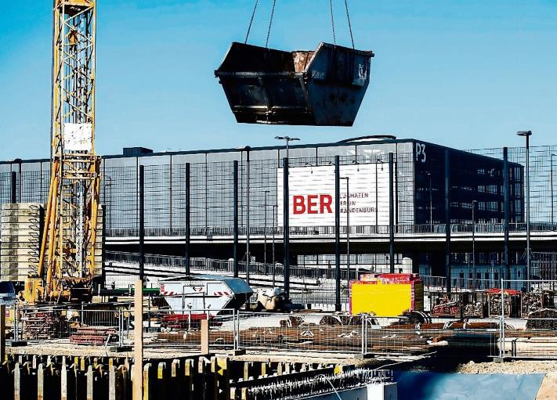
Dynamische Anforderungen
Manchmal ändern sich die Anforderungen im Laufe eines Projektes.
Foto: Tagesspiegel
Wie kann man damit umgehen?

Slide 19
Inkrementelle Entwicklung
Alternativ/komplementär zur Verifikation
Inkrementelles Entwicklungsmodell mit frühen Prototypen
Besonderer Fokus auf die Transparenz des Entwicklungsprozesses
Die Entwicklung wird durch eine Risikobewertung gesteuert
In jeder Iteration werden die Risiken des Projekts neu bewertet
Kann ein Risiko nicht beseitigt werden, gilt das Projekt als gescheitert
Vorteile
Iterative Entwicklung reduziert Risiko
Frühes Testen (auch durch Benutzer) von Prototypen
Nachteile
Eher für große Projekte geeignet
Risikoanalyse kann mitunter sehr teuer sein
Prototypen können besonders im eingebetteten Bereich teuer sein

Slide 20
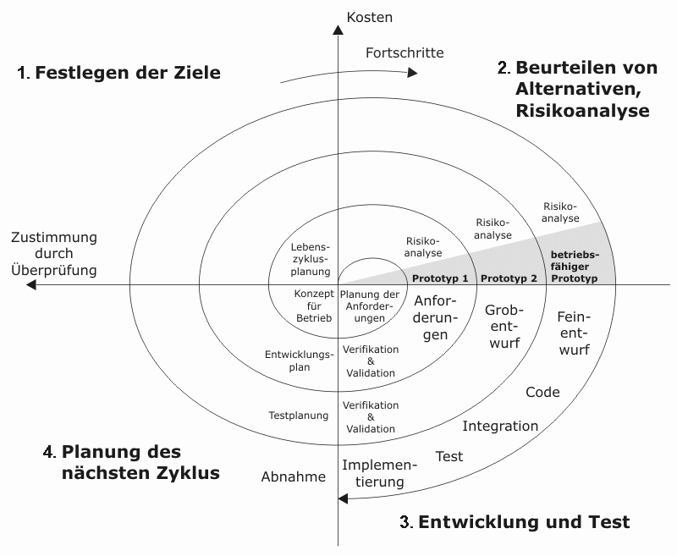
Spiralmodell nach Boehm
Erstellt von Conny aus der deutschsprachigen Wikipedia, CC BY-SA 3.0

Slide 21

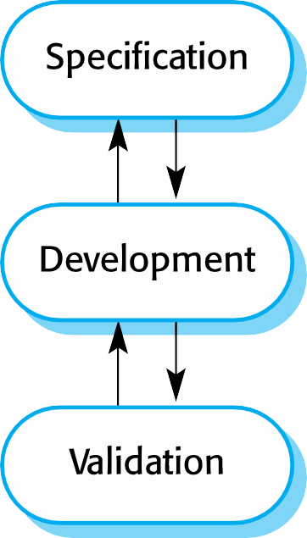

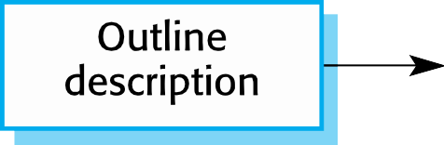


Inkrementelle Entwicklung
Ian Sommerville, Software-Engineering, Chapter 2

Slide 22
Inkrementelle Entwicklung
Spezifikation, Entwicklung und Validierung werden parallel ausgeführt
Zwischen den einzelnen Aktivitäten werden Rückmeldungen
ausgetauscht, um Fehler früh zu beheben
Durch frühe Prototypen (Anfangsimplementierung) können Kundenwünsche während der Entwicklung berücksichtigt werden
Bis zur finalen Version werden mehrere Zwischenversionen erstellt
Probleme der Inkrementellen Entwicklung
Bürokratische Umgebungen harmonieren nicht gut mit informelleren Prozessen (z.B. sicherheitskritische Software)
Der Gesamtfortschritt ist nicht anhand eines starren Planes messbar
Inkrementelle Entwicklung ist das Fundament agiler Entwicklung!

Slide 23
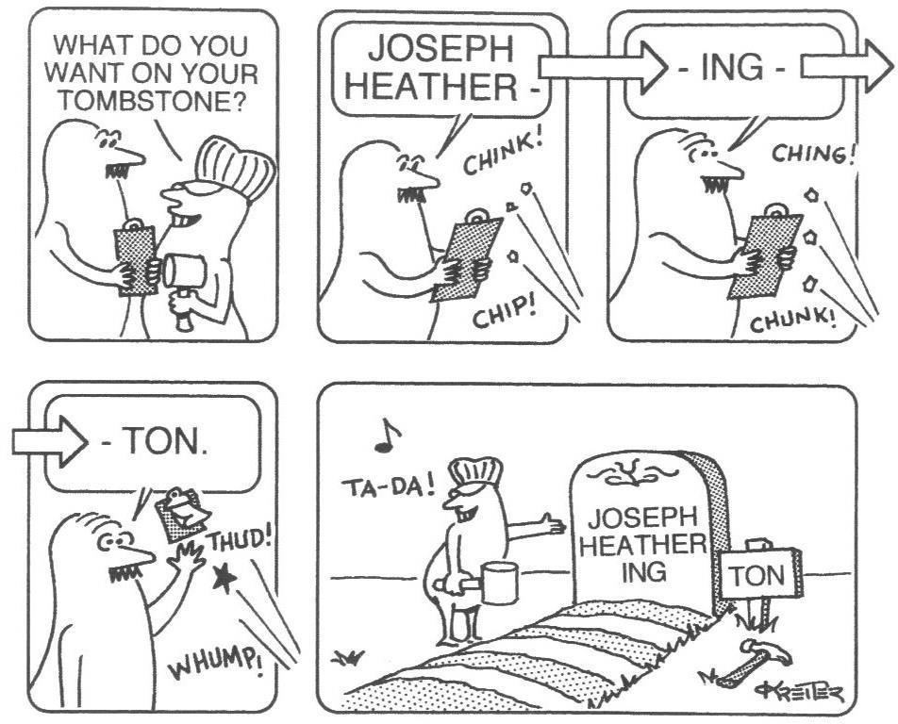
Wozu agile Entwicklungsprozesse?
Agile Entwicklungsprozesse ermöglichen veränderliche Anforderungen

Slide 24
Agile Entwicklungsprozesse
Agile Entwicklungsprozesse sind inkrementelle Entwicklungsprozesse mit
sehr kleinen Inkrementen und vielen Prototypen.
Weit verbreitet bei der Entwicklung klassischer Software
Grundlegende Prinzipien
Einbeziehen des Kunden, inkrementelle Auslieferung
Gezielt Fähigkeiten des Teams nutzen („Menschen statt Prozesse“)
Offen für Änderungen und Einfachheit des Prozesses und Produkts
“What's wrong with the analogy between software and building construction?”
Frage von oscarkuo auf StackOverflow.com
„[Architect's clients] can't take delivery of your finished underground carpark and ask you to add an
airport (also underground)”
Antwort von Martin Beckett

Slide 25
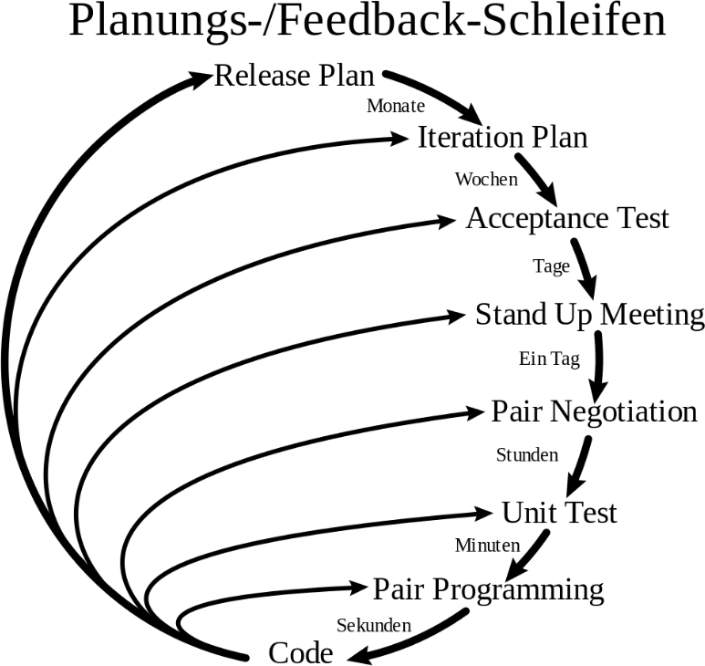
Direktes Feedback
Annahme: der Kunde kennt die Anforderungen selbst noch nicht genau
Quelle: Wikipedia

Slide 26

Entwicklungsstile
Oft wird zwischen plangesteuerten und agilen Prozessen unterschieden:
Plangesteuerte Entwicklungsprozesse
Die Abfolge der Aktivitäten und deren Ziele im Voraus fest eingeplant Der tatsächliche Fortschritt lässt sich leicht anhand des Planes
feststellen
Eignen sich am besten für große Softwareprojekte mit festen
Anforderungen
Agile Entwicklungsprozesse
Spezifikation und Entwicklung können sich überschneiden
Die Software wird inkrementell entwickelt
Frühe Prototypen ermöglichen direktes Feedback vom Kunden
Eignen sich gut für Umgebungen mit wechselnden Anforderungen

Slide 27
Plangesteuert oder agil?
Wo empfiehlt sich ein plangesteuerter, wo ein agiler Prozess?
Aussage Empfehlung
Die Entwicklung benötigt eine sehr detaillierte Spezifikation.
Inkrementelle Auslieferung ist realistisch und schnelles Kundenfeedback gewünscht.
Das Entwicklerteam ist zu groß für informellen Austausch.
Die Anforderungen sind komplex und haben hohen Analysebedarf (z.B. Echtzeitsystem).
Das System ist sehr langlebig, umfangreiche Dokumentation erwünscht.
Es sind sehr gute Werkzeuge zur nachvollziehbaren Entwicklung des Entwurfs vorhanden. Kunde verlangt belastbare Spezifikation vorab (Pflichtenheft).
Das Team ist dezentral organisiert, Schnittstellen müssen gründlich entworfen werden.
Das Team verfügt über viele erfahrene Programmierer die selbstständig arbeiten können.
Das System unterliegt externen Vorschriften (Genehmigung nach Standard).
Plangesteuert
Agil
Plangesteuert
Plangesteuert
Plangesteuert
Agil
Plangesteuert
Plangesteuert
Agil
Plangesteuert

Slide 28
Plangesteuert oder agil?
Wo empfiehlt sich ein plangesteuerter, wo ein agiler Prozess?
Aussage | Empfehlung
Die Entwicklung benötigt eine sehr detaillierte Spezifikation. | Plangesteuert
Inkrementelle Auslieferung ist realistisch und schnelles Kundenfeedback gewünscht. | Agil
Das Entwicklerteam ist zu groß für informellen Austausch. | Plangesteuert
Die Anforderungen sind komplex und haben hohen Analysebedarf (z.B. Echtzeitsystem). | Plangesteuert
Das System ist sehr langlebig, umfangreiche Dokumentation erwünscht. | Plangesteuert
Es sind sehr gute Werkzeuge zur nachvollziehbaren Entwicklung des Entwurfs vorhanden. | Agil
Kunde verlangt belastbare Spezifikation vorab (Pflichtenheft). | Plangesteuert
Das Team ist dezentral organisiert, Schnittstellen müssen gründlich entworfen werden. | Plangesteuert
Das Team verfügt über viele erfahrene Programmierer die selbstständig arbeiten können. | Agil
Das System unterliegt externen Vorschriften (Genehmigung nach Standard). | Plangesteuert
Für eingebettete Systeme sind generell plangesteuerte Prozesse zu empfehlen.

Slide 29
Wiederverwendungsorientierte Prozesse
Während der Entwicklung entstehen zunächst versunkene Kosten
Bis zur Fertigstellung ist die Software größtenteils wertlos
Die Entwicklung eines Systems kann beschleunigt (und damit günstiger) werden, indem Komponenten wiederverwendet werden.
„Time to Market“ verkürzt, Entwicklungskosten reduziert
Analyse der Komponenten
Aus den bestehenden Komponenten werden zur Anforderungsspezifikation passende ausgesucht
Anpassung der Anforderungen
Eventuell werden die Anforderungen bestehender Komponenten angepasst
Ergänzung und Integration der Komponenten
Fehlende Komponenten werden neu erstellt und zusammen mit den angepassten Komponenten zum Gesamtsystem integriert

Slide 30
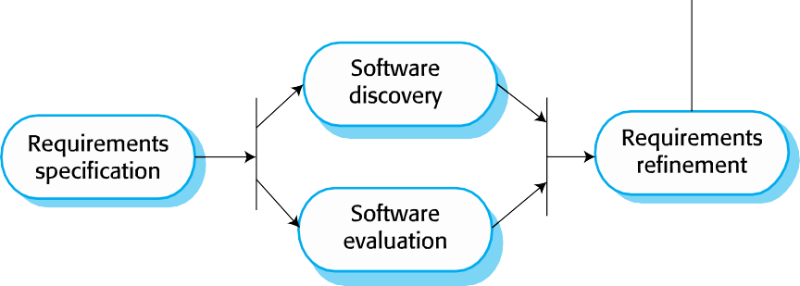
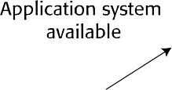
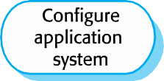

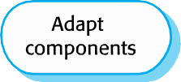
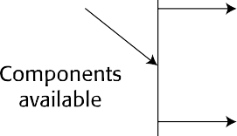
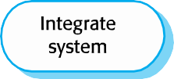
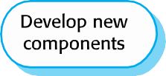
Wiederverwendungsorientierte Prozesse
Ian Sommerville, Software-Engineering, Chapter 2

Slide 31
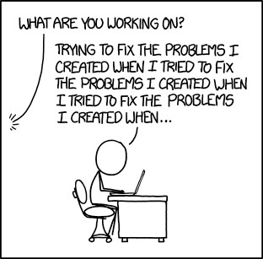
Evolution und Wiederverwendung

Slide 32


Evolution und Wiederverwendung
Ein Großteil der Softwarekosten werden bei der Evolution
verursacht:
Änderung im Anforderungsprofil, aufgetretene Fehler, nachlassende Leistung, neue Hardwarebedingungen etc. erzwingen nachträgliche Anpassungen und Verbesserungen der Software oder einzelner Komponenten
Während der späteren Instandhaltungsphase werden nur noch kleine, unerlässliche Änderungen vorgenommen.
Ian Sommerville, Software-Engineering, Chapter 9

Slide 33
Fazit
Moderne Software muss systematisch entwickelt werden
Ein Softwareentwicklungsprozess definiert und strukturiert die
grundlegenden Aktivitäten der Softwareentwicklung
Es gibt viele verschiedene Prozesse mit unterschiedlichen Stärken und
Schwächen:
Agile Prozesse nutzen kleine Inkremente mit vielen Prototypen. Sie
eignen sich gut für Umgebungen mit wechselnden Anforderungen.
Für eingebettete Systeme sind plangesteuerte Prozesse zu empfehlen. Sie eignen sich gut für große Projekte mit festen Anforderungen.
Validierung und Verifikation stellen sicher, dass wir das richtige Produkt
richtig entwickeln
Wiederverwendung kann die Entwicklung beschleunigen und Kosten senken

Slide 34
Literatur
P. LIGGESMEYER & D. ROMBACH: Software Engineering eingebetteter Systeme. Spektrum 2005.
IAN SOMMERVILLE: Software-Engineering. Pearson, 2012, 9. Aufl.

